Slide 1
ИНТЕРПОЛЯЦИЯ ПОЛЯ
Метод пересчёта (Либмана)

Slide 2
ИНТЕРПОЛЯЦИЯ ПОЛЯ T(x, y) в прямоугольной области
T1
T2
Дано: угловые значения
T1, T2, T3,T4
граничные значения - по линейному закону
Определить значения внутри области
T4
T3
ОСРЕДНЕНИЕ ОКРУЖАЮЩИХ ЗНАЧЕНИЙ

Slide 3
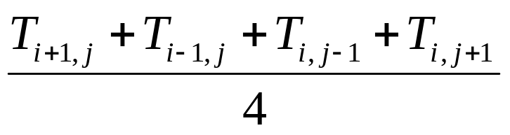
ШАБЛОН
СЕТКА
1
j
n
1
i-1,j
i,j-1
i,j
i,j+1
i
Tij
i+1,j
m
Tij = T(y_{i} ,x_{j} )
НЕОБХОДИМЫ НАЧАЛЬНЫЕ ЗНАЧЕНИЯ ВО ВНУТРЕННИХ ТОЧКАХ СЕТКИ

Slide 4
Блок-схема м.пересчета (Либмана)
Repeat
(изолинии)
Циклы перемещения шаблона
D = 0
i=2,m-1
j=2,n-1
(#)
r = (#)
|r-T_{ij}| > D
да
D = |r-T_{ij}|
T_{ij}= r
Until D<ε

Slide 5
НЕОДНОСВЯЗНАЯ ОБЛАСТЬ РЕШЕНИЯ
T11
T10
Сетка [41 x 41]
Координаты вершин
T1 (11, 1)
T2 (31, 1)
T3 (31, 11)
T4 (41,11)
T5 (41, 31)
....
T13 (16, 16)
T14 (26, 16)
T15 (26,26)
T16 (16,26)
T1
T12
Нач.поле T0
T9
T8
T13
T16
T14
T15
T2
T3
T6
T7
T4
T5

Slide 6
ИНТЕРПОЛЯЦИЯ ЗНАЧЕНИЙ ВДОЛЬ РЕБЕР ОБЛАСТИ
4 ребра длиной 20 интервалов:
(T1, T2), (T4,T5), (T7, T8), (T10,T11)
Цикл интерполяции:
Ti = T_left + i*(T_right-T_left)/20; i = 1..19
12 ребер длиной 10 интервалов:
(T2,T3), (T3,T4), (T5,T6), (T6,T7),
(T8,T9), (T9,T10), (T11,T12), (T12,T1),
(T13,T14), (T14,T15), (T15,T16), (T16,T13)
Цикл интерполяции:
Ti = T_left + i*(T_right-T_left)/10; i = 1..9

Slide 7
УЧЕТ ВЫЕМОК И ОТВЕРСТИЙ
Чтобы сохранить процедуру пересчета, заполним узлы не входящие в область решения КЛЮЧЕВЫМ значением, которое никогда не может получиться. (При интерполяции поля внутренние значения не могут превосходить граничные.) Выберем в качестве КЛЮЧЕВОГО значения число 777.
777
777
777
777
777
Ключевые значения не должны участвовать в процедуре поиска Min и Max

Slide 8
ДОПОЛНИТЕЛЬНЫЕ ТРЕБОВАНИЯ В АЛГОРИТМЕ ПЕРЕСЧЕТА
В алгоритм пересчета добавим требование, чтобы ни один из 5 узлов шаблона не принимал ключевое значение (777) при его движении по области.
Если при движении шаблона, его средняя точка совпадает с вершиной области (точки A, B, C, D, E, F, G, H), то требуется перейти к следующему шагу цикла без вычислений. (Нельзя изменять заданные граничные значения).
A
D
E
H
F
G
B
C

Slide 9
Проект расчёта поля
Ввести угловые значения поля для области расчёта
Проинтерполировать граничные значения вдоль рёбер
С заданной точностью рассчитать поле для внутренних точек области
Вывести результирующее поле (таблица и изолинии)
Вывести график «сходимости»
Оформить проект стандартным образом

Slide 10
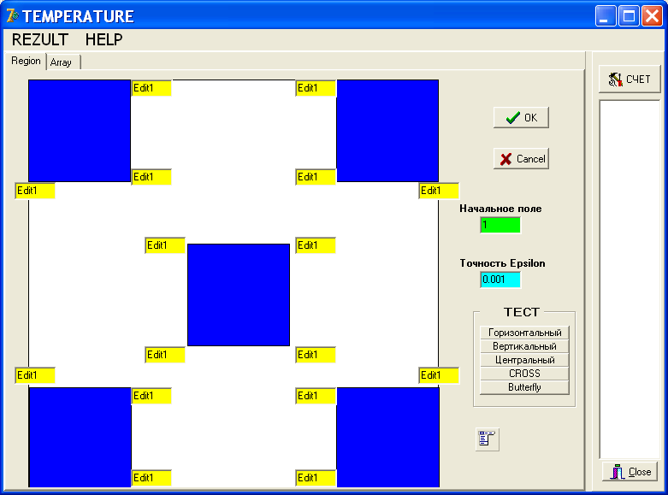
Гл. форма

Slide 11
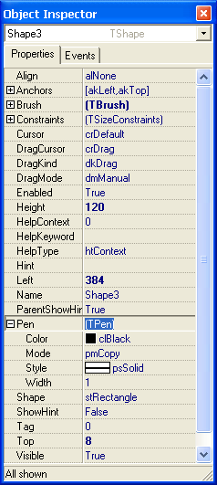
Контур области
Объект TShare
Размер шаблона (внешний) 480 * 480
Размер шаблона (клетка) 120 * 120
Границы размещения фрагментов:
Left
Top
Цвет шаблонов:
+Brush -> Color
Цвет границ шаблонов:
+Pen -> Color

Slide 12
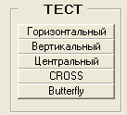
Детали оформления
Угловые значения -> TEdit;
После завершения ввода либо подтверждение (OK),
либо отказ от исправлений (Cancel)
НЕСКОЛЬКО ТЕСТОВЫХ ВАРИАНТОВ
ListBox -> вывод максимальных отклонений на каждом шаге
Закладка (страница) Array – вывод массива перед счётом (TStringGrid) – для проверки интерполяции вдоль рёбер

Slide 13
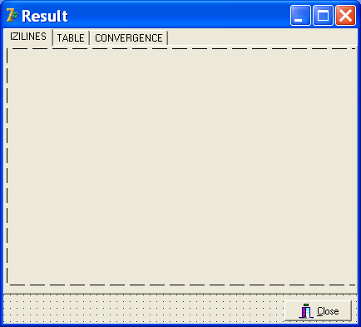
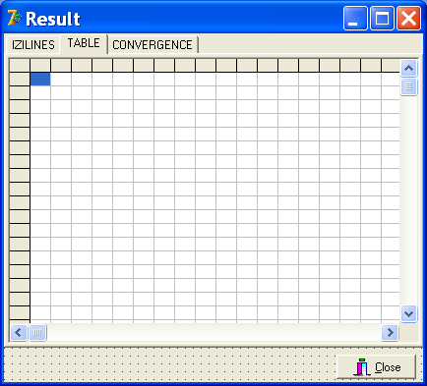
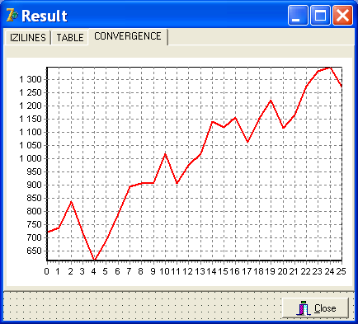
Форма результатов
ИЗОЛИНИИ ТАБЛИЦА СХОДИМОСТЬ

Slide 14
ПРОГРАММНАЯ РЕАЛИЗАЦИЯ

Slide 15
procedure TForm1.FormCreate(Sender: TObject);
begin
MasEdit[1]:=Edit1;
MasEdit[2]:=Edit2;
MasEdit[3]:=Edit3;
MasEdit[4]:=Edit4;
MasEdit[5]:=Edit5;
MasEdit[6]:=Edit6;
MasEdit[7]:=Edit7;
MasEdit[8]:=Edit8;
MasEdit[9]:=Edit9;
MasEdit[10]:=Edit10;
MasEdit[11]:=Edit11;
MasEdit[12]:=Edit12;
MasEdit[13]:=Edit13;
MasEdit[14]:=Edit14;
MasEdit[15]:=Edit15;
MasEdit[16]:=Edit16;
FillEdits;
FillMas;
end;
Поля ввода =>
Элементы массива

Slide 16
ЗАНЕСЕНИЕ НАЧАЛЬНЫХ УГЛОВЫХ ЗНАЧЕНИЙ…
procedure TForm1.FillEdits;
var i:integer; st:string;
begin
for i:=1 to Corners do begin
Str(MasCorners[i].t:5:1,st);
MasEdit[i].Text:=st
end;
Str(t0:5:1,st);EdInput.Text:=st;
Str(Epsilon:7:5,st);EdEps.Text:=st;
end;

Slide 17
ЗАНЕСЕНИЕ МАССИВА (1)
procedure FillMas;
var ii,i,j:integer;
t:real;
begin
//Начальное поле
for i:=1 to m do
for j:=1 to n do Mas[i,j]:=t0;
//Вырезы и неодносвязности
for i:=i1 to i2 do
for j:=j1 to j2 do Mas[i,j]:=777;
for i:=i1 to i2 do
for j:=j5 to j6 do Mas[i,j]:=777;
for i:=i3 to i4 do
for j:=j3 to j4 do Mas[i,j]:=777;
for i:=i5 to i6 do
for j:=j1 to j2 do Mas[i,j]:=777;
for i:=i5 to i6 do
for j:=j5 to j6 do Mas[i,j]:=777;

Slide 18
ПЕРЕНЕСЕНИЕ ГРАНИЧНЫХ ЗНАЧЕНИЙ В МАССИВ
for ii:=1 to Corners do begin
i:=MasCorners[ii].x;
j:=MasCorners[ii].y;
t:=MasCorners[ii].t;
Mas[i,j]:=t;
end;
MasCorners:tMasCorners=(
(x:1;y:11;t:1),//1
(x:1;y:31;t:1),//2
(x:11;y:1;t:1),//3
(x:11;y:11;t:1),//4
(x:11;y:31;t:1),//5
(x:11;y:41;t:1),//6
(x:16;y:16;t:1),//7
(x:16;y:26;t:1),//8
(x:26;y:16;t:1),//9
(x:26;y:26;t:1),//10
(x:31;y:1;t:1),//11
(x:31;y:11;t:1),//12
(x:31;y:31;t:1),//13
(x:31;y:41;t:1),//14
(x:41;y:11;t:1),//15
(x:41;y:31;t:1));//16

Slide 19
//лин интерп гр зн.
t1:=MasCorners[1].t;
t2:=MasCorners[2].t;
t3:=MasCorners[3].t;
t4:=MasCorners[4].t;
t5:=MasCorners[5].t;
t6:=MasCorners[6].t;
t7:=MasCorners[7].t;
t8:=MasCorners[8].t;
t9:=MasCorners[9].t;
t10:=MasCorners[10].t;
t11:=MasCorners[11].t;
t12:=MasCorners[12].t;
t13:=MasCorners[13].t;
t14:=MasCorners[14].t;
t15:=MasCorners[15].t;
t16:=MasCorners[16].t;

Slide 20
for i:=11 to 31 do begin //1,1a
mas[i,1]:=t3+(i-11)*(t11-t3)/20;
mas[i,41]:=t6+(i-11)*(t14-t6)/20;
end;
for j:=11 to 31 do begin //4,4a
mas[1,j]:=t1+(j-11)*(t2-t1)/20;
mas[41,j]:=t15+(j-11)*(t16-t15)/20;
end;
for j:=1 to 11 do begin //2,2a
mas[11,j]:=t3+(t4-t3)*(j-1)/10;
mas[31,j]:=t11+(t12-t11)*(j-1)/10;
end;
for i:=1 to 11 do begin //3,3a
mas[i,11]:=t1+(t4-t1)*(i-1)/10;
mas[i,31]:=t2+(t5-t2)*(i-1)/10;
end;

Slide 21
for j:=31 to 41 do begin //6,6a
mas[11,j]:=t5+(t6-t5)*(j-31)/10;
mas[31,j]:=t13+(t14-t13)*(j-31)/10;
end;
for i:=31 to 41 do begin //9,9a
mas[i,11]:=t12+(i-31)*(t15-t12)/10;
mas[i,31]:=t13+(i-31)*(t16-t13)/10;
end;
for i:=16 to 26 do begin //7,7a
mas[i,16]:=t7+(i-16)*(t9-t7)/10;
mas[i,26]:=t8+(i-16)*(t10-t8)/10;
end;
for j:=16 to 26 do begin //8,8a
mas[16,j]:=t7+(j-16)*(t8-t7)/10;
mas[26,j]:=t9+(j-16)*(t10-t9)/10;
end;
End;

Slide 22
ПЕРЕМЕННЫЕ РАБОЧЕГО МОДУЛЯ
const m=41;n=41;Corners=16; MaxStep=1000;
type tMas=array[1..m,1..n]of real;
tCorner=record x,y:integer; t:real end;
tMasCorners=array[1..Corners]of tCorner;
tConverg =array[1..MaxStep]of real;
var Mas,RabMas:tMas;
MasConverg:tConverg;
kStep:integer;
MyColor:array[1..31]of TColor; //COLORS of IZOLINES
t1,t2,t3,t4,t5,t6,t7,t8,t9,t10,t11,t12,t13,t14,t15,t16:real;
t0:real=10;
Epsilon:real=1e-2;

Slide 23
i1:integer=1;
j1:integer=1;
j2:integer=10;
i2:integer=10;
i3:integer=17;
j3:integer=17;
i4:integer=25;
j4:integer=25;
i5:integer=32;
j5:integer=32;
j6:integer=41;
i6:integer=41;
flResult:Boolean=FALSE;
КООРДИНАТЫ УГЛОВ

Slide 24
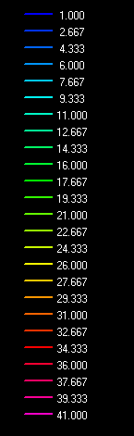
Begin //SHKALA COLORS
myColor[1]:=RGB(0,0,250);
myColor[2]:=RGB(0,50,250);
myColor[3]:=RGB(0,100,250);
myColor[4]:=RGB(0,150,250);
myColor[5]:=RGB(0,200,250);
myColor[6]:=RGB(0,250,250);
myColor[7]:=RGB(0,250,200);
myColor[8]:=RGB(0,250,150);
myColor[9]:=RGB(0,250,100);
myColor[10]:=RGB(0,250,50);
…
myColor[30]:=RGB(50,0,250);
myColor[31]:=RGB(0,0,250);
End.

Slide 25
procedure TForm1.BitBtn2Click(Sender: TObject);
begin
GetEdits;
FillMas;
StringGrid1.Refresh;
end;
procedure TForm1.BitBtn3Click(Sender: TObject);
begin
FillEdits;
FillMas;
StringGrid1.Refresh;
end;

Slide 26
ОБХОД РЕДАКТИРУЕМЫХ ПОЛЕЙ
procedure TForm1.GetEdits;
var i,code:integer;
r:real;
begin
for i:=1 to Corners do begin
Val(MasEdit[i].Text,r,code);
if code=0 then MasCorners[i].t:=r;
end;
Val(EdInput.Text,r,code);
if code=0 then t0:=r;
Val(EdEps.Text,r,code);
if code=0 then Epsilon:=r;
end;

Slide 27

procedure TForm1.SpeedButton1Click(Sender: TObject);
var i,j,k:integer;
d,t_new,r:real;
st:string;
begin RabMas:=Mas;
ListBox1.Clear; flResult:=FALSE;
k:=0;
Repeat
d:=0;
for i:=2 to m-1 do
for j:=2 to n-1 do begin
//обход угловых внутренних точек (8 штук!)
if((i=11)and(j=11))or((i=31)and(j=11))or
((i=11)and(j=31))or((i=31)and(j=31))or
((i=16)and(j=16))or((i=16)and(j=26))or
((i=26)and(j=16))or((i=26)and(j=26))then Continue;

Slide 28
if(RabMas[i-1,j]<777)and(RabMas[i+1,j]<777)
and(RabMas[i,j+1]<777)and(RabMas[i,j-1]<777) then
begin
t_new:=0.25*
(RabMas[i-1,j]+RabMas[i+1,j]+RabMas[i,j+1]+RabMas[i,j-1]);
r:=Abs(t_new-RabMas[i,j]);
if r>d then d:=r;
RabMas[i,j]:=t_new;
end;
end;
Inc(k);
Str(d:8:4,st);ListBox1.Items.Add(IntToStr(k)+' '+st);
MasConverg[k]:=d;
until (d<Epsilon)or(k>MaxStep);
kStep:=k;
flResult:=TRUE;
end;
Новое значение
Массив сходимости

Slide 29
ТЕСТ «Горизонтальный»
procedure TForm1.Button1Click(Sender: TObject);
begin
Edit1.text:='1'; Edit2.text:='1';
Edit3.text:='11'; Edit4.text:='11'; Edit5.text:='11'; Edit6.text:='11';
Edit7.text:='16'; Edit8.text:='16';
Edit9.text:='26'; Edit10.text:='26';
Edit11.text:='31'; Edit12.text:='31'; Edit13.text:='31'; Edit14.text:='31';
Edit15.text:='41'; Edit16.text:='41';
GetEdits; //FillMas;
StringGrid1.Refresh;
end;

Slide 30
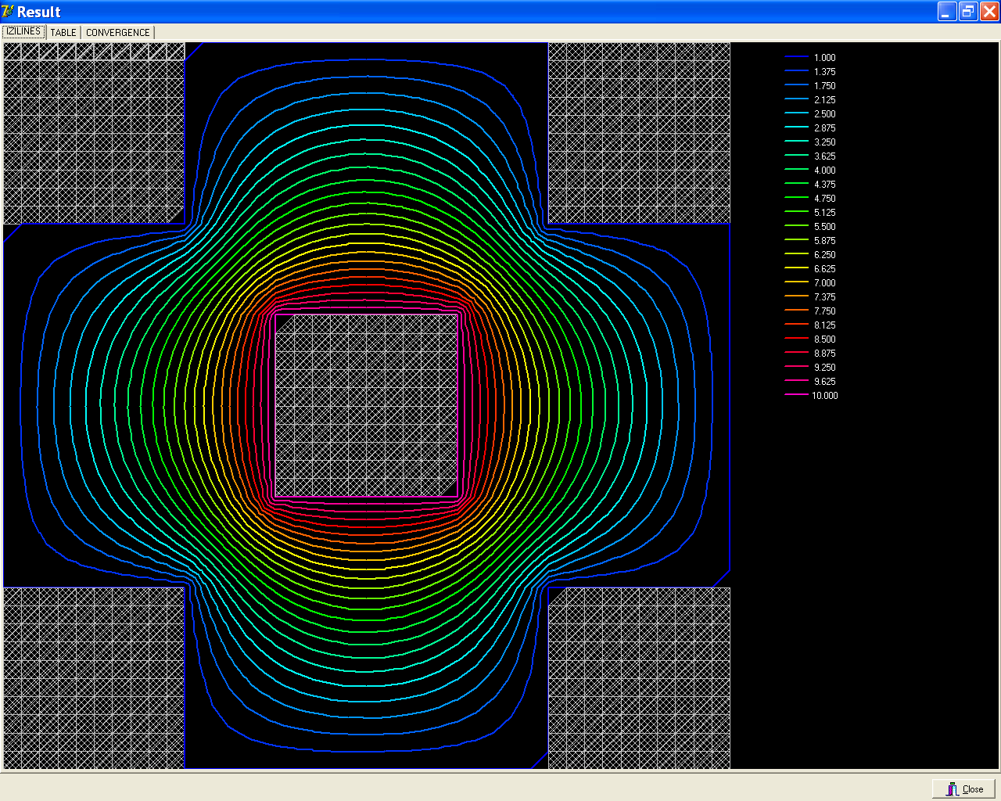
РЕЗУЛЬТАТЫ
(1)

Slide 31
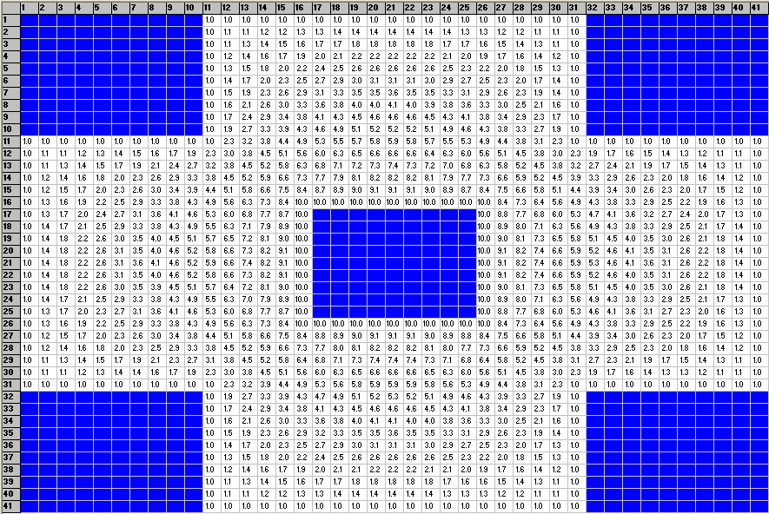
РЕЗУЛЬТАТЫ
(2)

Slide 32
procedure TfrResult.StringGrid1DrawCell(Sender: TObject; ACol,
ARow: Integer; Rect: TRect; State: TGridDrawState);
var st:string;
begin
if (Acol=0)and(aRow>0) then Str(arow,st)
else
if (Acol>0)and(aRow=0) then Str(acol,st)
else
if (Acol>0)and(aRow>0)and(RabMas[arow,acol]<777) then
Str(RabMas[arow,Acol]:4:1,st)
else
if (Acol>0)and(aRow>0)and(RabMas[arow,acol]=777) then st:=''
else st:='';
with StringGrid1.Canvas do begin
if (ARow=0)or(ACol=0) then begin
Brush.Color:=clSilver;Font.Name:='Small Fonts';
Font.Size:=7; Font.Style:=[fsBold]; end
else begin
Brush.Color:=clWhite; Font.Name:='Small Fonts';
Font.Size:=7; Font.Style:=[]; end;
if (Acol>0)and(aRow>0)and(RabMas[arow,acol]=777) then Brush.Color:=clBlue; FillRect(rect); TextOut(rect.Left,Rect.Top,st);
end;
end;

Slide 33
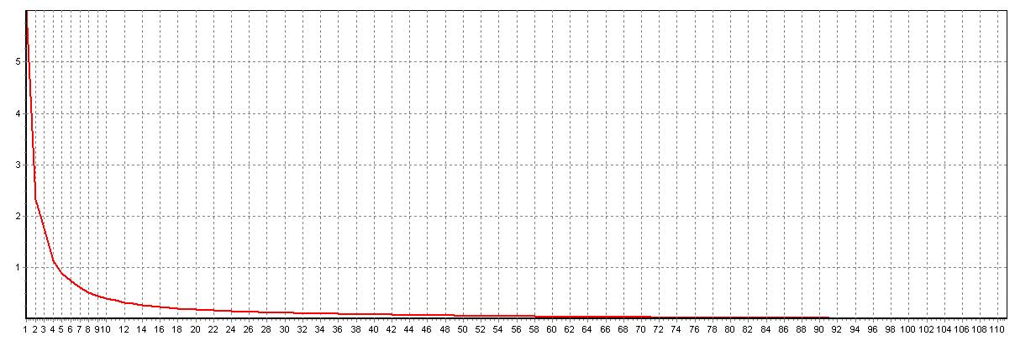
РЕЗУЛЬТАТЫ (3)

Slide 34
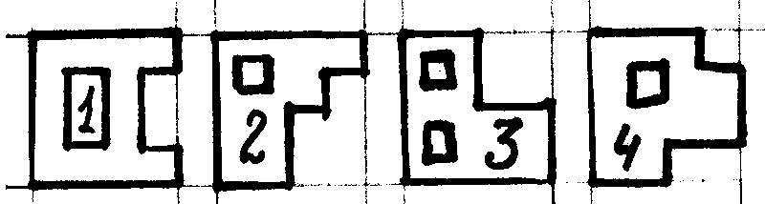
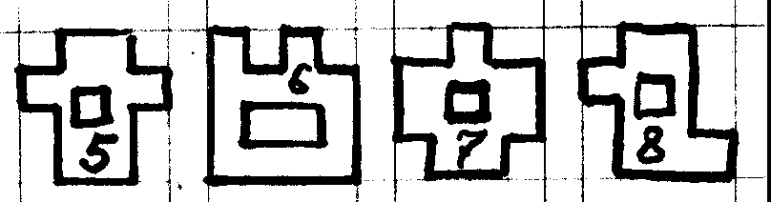
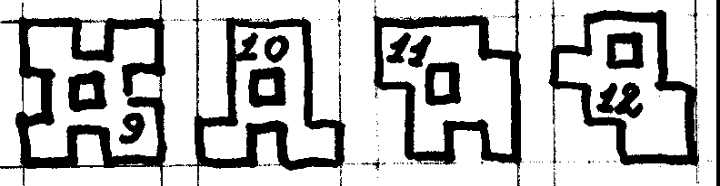
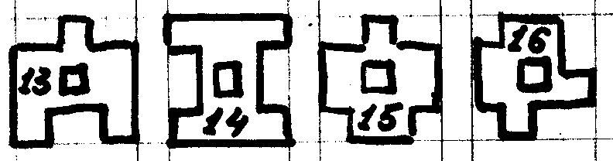
ВАРИАНТЫ ЗАДАНИЙ
ПРАКТИКУМ
Реализовать приложение для заданного варианта области

Slide 35
The End

